Slide 1

Совместная деятельность младших школьников как средство развития их коммуникативных компетенций.
Единственная настоящая роскошь –
это роскошь человеческого О Б Щ Е Н И Я.
Антуан Сент-Экзюпери
Терещенко Е.В. МОУ СОШ №2 с.Арзгир

Slide 2

Компетенция
(лат. – competentia) – принадлежность по праву
Обладание знаниями, которые позволяют судить о чем-либо
Обладание какими-то полномочиями.
Коммуникативная компетентность - готовность получать в диалоге необходимую информацию, представлять и цивилизованно отстаивать свою точку зрения в диалоге и публичном выступлении на основе признания разнообразия позиций и уважительного отношения к ценностям других людей.

Slide 3
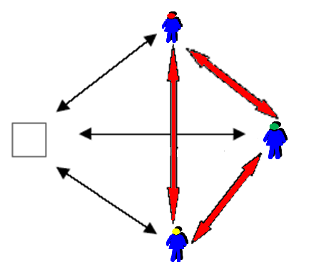
Совместная деятельность в обучении
“Процесс обучения – это совместная деятельность учителя и учащихся, направленная на овладение учащимися социальным опытом, создание условий для их самоопределения и самореализации…”;
“Метод обучения – это способ совместной деятельности учителя и учащихся,
направленный на достижение
цели обучения”.

Slide 4
Структура совместной деятельности
Совместная деятельность – деятельность,
которая осуществляется несколькими людьми
«вместе».
Общая цель, как будущий результат группы
Общий мотив
Совместные действия, как согласованные и чёткие распределения индивидуальных действий
Общий результат, как совокупность индивидуальных вкладов каждого

Slide 5

Сотрудничество
Взаимодействие труда действующих вместе людей реально или виртуально (при использовании ИКТ), то есть их совместная деятельность
сотрудничество
Сотрудничество
Совместная деятельность

Slide 6
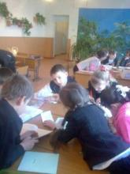
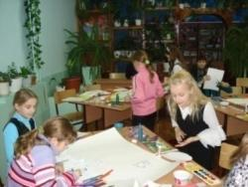

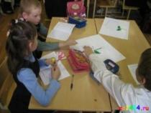
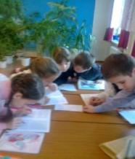
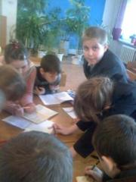
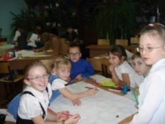
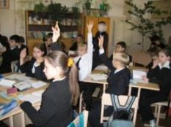
Collaborative learning

Slide 7


Блочно – модульное обучение
Адаптивная система обучения
Творческие мастерские
Проектное обучение
.
ТРИЗ
КСО
РКМЧП
Collaborative learning

Slide 8
Принципы
Collaborative learning
1
Ориентация на высокий конечный результат.
Непрерывная передача полученных знаний друг другу.
2
Сотрудничество и взаимопонимание между учениками.
Разноуровневость участников процесса.
3
Разнообразие тем и заданий.
Обучение по способностям ученика.

Slide 9
Задачи обучения в сотрудничестве
1
Установление социальных контактов с другими членами коллектива;
2
Создание учебного сообщества людей, владеющих определенными знаниями и готовых получать новые знания в процессе общения друг с другом, совместной познавательной деятельности.

Slide 10
Варианты
Collaborative learning
Student Team Learning-STL («Обучение в команде»)
Jigsaw
(«Пила»)
Learning Together («Учимся вместе»)

Slide 11
Принципы Student Team Learning - STL
(«Обучение в команде»)
когда группа получает одну на всех в виде оценки
/ отметки, какого-то поощрения;
«награда»
успех или неуспех всей группы зависит от
удач или неудач каждого ее члена;
персональная ответственность
равные возможности
в достижении
успеха
каждый учащийся приносит своей группе
очки путем улучшения своих собственных
предыдущих результатов.

Slide 12


Варианты STL
Совместная деятельность в малых группах
Обучение в совместной деятельности чтению и творческому сочинению.
Индивидуализация совместной деятельности в командах
Совместная деятельность в командах на основе игры

Slide 13


Jigsaw («Пила»).
I: самостоятельное ознакомление с текстом с целью общего
охвата содержания, полного понимания или извлечения
конкретной информации
“Home
Groups”
“Expert
Groups”
III: каждый учащийся должен познакомить других членов группы с содержанием своего текста, помочь им осознать его.
II:
    Сравнить ответы и прийти к единому мнению;
    Совместно подготовить вариант пересказа текста, с которым каждый член группы вернется в свою первоначальную группу.
IV. Индивидуальный контрольный срез

Slide 14
Learning Together
(«Учимся вместе»)
Ж
Ж
Э
Р
Э
Зона
тундры
Р
Арктика
Природные
зоны
России
В
П
В
П
Ж
Ж
Э
Р
Э
Зона
лесов
Р
Зона
степей
В
П
В
П
Задачи:
достижение познавательной, творческой цели;
осуществление в ходе выполнения задания определенной культуры общения.

Slide 15
Основные отличия обучения в сотрудничестве
Взаимозависимость членов группы;
Личная ответственность каждого члена группы за успехи свои и товарищей;
Совместная учебно-познавательная, творческая деятельность учащихся в группе;
Общая оценка работы группы.
Социализация деятельности учащихся в группах;

Slide 16
Взаимозависимость участников совместного обучения
От единой цели, единой задачи.
От источников информации.
От единого для всех учебного материала (упражнение, серия задач и пр.).
От одного на всех комплекта оборудования, необходимого для выполнения общего задания, разделенного между учениками группы.
От единого для всей группы поощрения – либо все члены команды поощряются одинаково, либо не поощряются никак.

Slide 17
Требования к эффективному сотрудничеству учащихся
учить младших школьников приемам делового сотрудничества;
развивать у них положительное отношение к совместной деятельности на уроках;
подбирать детей в группу с учетом их учебных возможностей и психологических особенностей;
обеспечить активность каждого ученика при работе в группе;
учитывать особенности содержания учебного материала и степень его усвоения учениками.
обеспечить усложнение деятельности учащихся в группах путем постепенного усложнения учебного материала, а также повышения степени самостоятельности учеников при выполнении учебных заданий в группах, что обеспечивает передачу все большего числа функций от учителя работающим совместно детям.

Slide 18

повысилась степень самостоятельности при работе с дополнительными источниками, инициативность учащихся
и их познавательная мотивация;
повысился уровень развития внимания, наблюдательности, памяти, фантазии;
самостоятельно работают с текстом; отличные результаты техники чтения;
научились уважительно и творчески обращаться со словом, умеют пользоваться словарями;
появилась потребность в самостоятельной творческой работе;
Результативность

Slide 19
Источники информации
http://festival.1september.ru/
http://1september.ru/
http://www.proshkolu.ru/
Витковская И.М. ОБУЧЕНИЕ МЛАДШИХ ШКОЛЬНИКОВ В СОВМЕСТНОЙ ДЕЯТЕЛЬНОСТИ. Учебно-методическое пособие. Псков 2000

